Slide 1
Bài 2: CÁCH TÍNH THỜI GIAN
TRONG LỊCH SỬ
I. ÂM LỊCH, DƯƠNG LỊCH
II. CÁCH TÍNH THỜI GIAN
LUYỆN TẬP- VẬN DỤNG

Slide 2
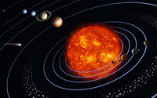
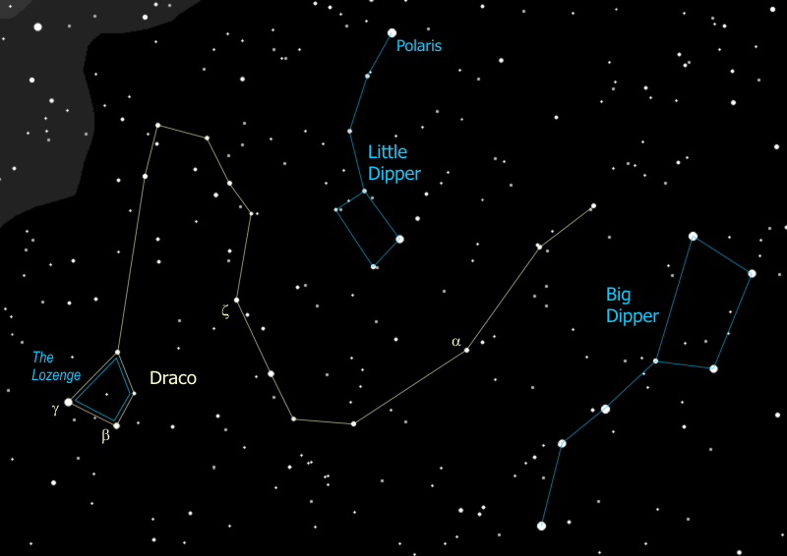
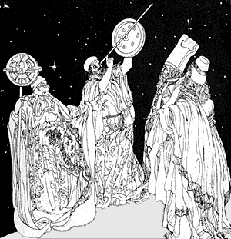
Trái đất trong
hệ mặt trời
I. ÂM LỊCH, DƯƠNG LỊCH
Thảo luận:
Câu 1: Người xưa sáng tạo ra lịch dựa trên cơ sở nào?
Các
chòm sao Bắc cực
ĐÁP ÁN: Người xưa sáng tạo ra lịch dựa trên cơ sở, quan sát và tính toán qui luật di chuyển của Mặt Trăng, Mặt Trời nhìn từ Trái Đất.

Slide 3
Câu 2: Câu đồng dao trong tư liệu 2.1 thể hiện cách tính thời gian của người xưa theo âm lịch hay dương lịch? Và mô tả ngày nào trong tháng?
“ ….Mười rằm trăng náu
Mười sáu trăng treo…..”
Mười bẩy sẩy giường chiếu
Mười tám nằm bếp trấu
Mười chín nín niêu xôi
Hai mươi giấc tốt
Hăm mốt nửa đêm
Hăm hai đeo hoa
Hăm ba gà gáy
Hăm bốn ở đâu ?
Hăm nhăm ở đấy
Hăm sáu đã vậy
Hăm bẩy làm sao ?
Hăm tám thế nào ?
Hăm chín thế ấy
Ba mươi không thấy ?
Mặt mày trăng đâu ?....!!!!
Sưu tầm
ĐÁP ÁN: Câu đồng dao trong tư liệu 2.1 thể hiện cách tính thời gian của người xưa theo âm lịch . Miêu tả Mặt Trăng từ ngày 10 đến ngày 16 mỗi tháng âm lịch
=>Âm lịch là cách tính thời gian theo chu kì Mặt Trăng quay xung quanh Trái Đất.
Trăng đâu?
Mồng một lưỡi trai
Mồng hai lá lúa
Mồng ba câu liêm
Mồng bốn lưỡi liềm
Mồng năm liềm gặt
Mồng sáu thật trăng
Mười rằm trăng náu
Mười sáu trăng treo

Slide 4
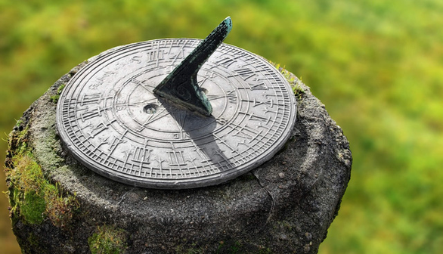
Câu 3:Dựa vào H 2.2 cho biết cách tính thời gian của người xưa dựa vào yếu tố nào?
Giới thiệu về đồng hồ mặt trời: Những năm 3500 TCN, người Ai Cập bắt đầu xây dựng những cột lớn, đặt dưới ánh nắng và theo dõi bóng của cột thay đổi hướng và chiều dài để xác định sáng trưa chiều.
2.000 năm sau, người Ai Cập sáng tạo chiếc đồng hồ mặt trời với hệ thống đĩa tròn chia làm 12 phần bằng nhau và một kim hứng bóng mặt trời.
Giữa trưa, người ta xoay chiếc đồng hồ 180 độ để chỉ giờ chiều. Sau này phát triển nhiều loại đồng hồ mặt trời có quay 360 độ.
Tuy nhiên loại đồng hồ này có khá nhiều hạn chế như không hoạt động vào ban đêm hay những ngày không mặt trời. Đồng hồ cũng không chính xác khi những góc chiếu mặt trời khác nhau sẽ cho bóng phản chiếu khác nhau.

Slide 5
Câu 3:Dựa vào H 2.2 cho biết cách tính thời gian của người xưa dựa vào yếu tố nào?
ĐÁP ÁN
Sgợi ý:
CÂU 3: Dựa vào yếu tố Trái Đất quay xung quanh Mặt Trời.
=> Dương lịch là cách tính thời gian theo chu kì Trái Đất quay xung quanh Mặt Trời.

Slide 6
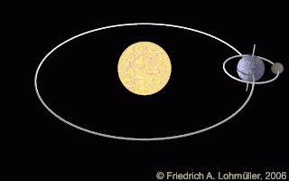
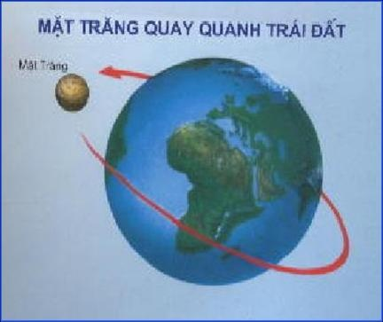
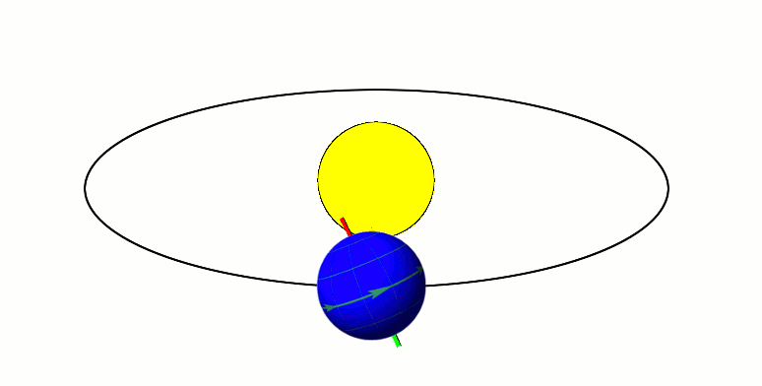
I. ÂM LỊCH, DƯƠNG LỊCH
- Dựa vào quan sát và tính toán, người xưa đã phát hiện quy luật di chuyển của Mặt Trăng, Trái Đất, Mặt Trời để tính thời gian và làm ra lịch.
Âm lịch là cách tính thời gian theo chu kì Mặt Trăng quay xung quanh Trái Đất. Thời gian Mặt Trăng chuyển động hết một vòng quanh Trái Đất là một tháng.
- Dương lịch là cách tính thời gian theo chu kì Trái Đất quay xung quanh Mặt Trời. Thời gian Trái Đất chuyển động hết một vòng quanh Mặt Trời là một năm.

Slide 7
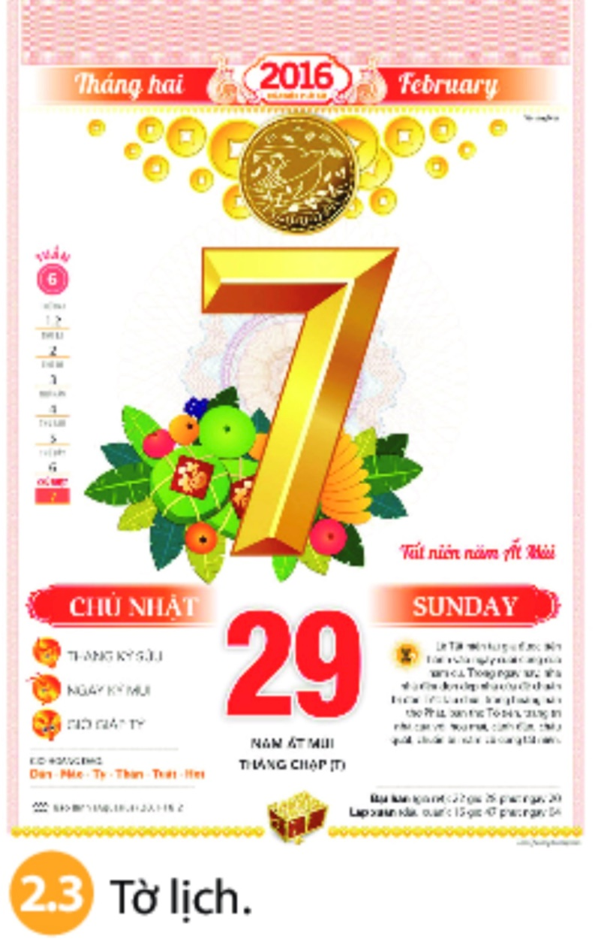
II. CÁCH TÍNH THỜI GIAN
Nhiệm vụ 1: Nhìn vào tờ lịch H 2.3, em hãy diễn giải nội dung trong tờ lịch?

Slide 8
II. CÁCH TÍNH THỜI GIAN
Nhiệm vụ 2: Dựa vào sơ đồ 2.4 và thông tin trong bài, em hãy giải thích các khái niệm trước Công nguyên, Công nguyên, thập kỉ, thế kỉ, thiên niên kỉ ?
2.4
Sơ đồ cách tính thời gian theo công lịch:
TRƯỚC CÔNG NGUYÊN
CN
CÔNG NGUYÊN
Năm179
Năm
111
1
Năm
544
Năm
938

Slide 9
II. CÁCH TÍNH THỜI GIAN
Sản phẩm gợi ý:
- Công lịch lấy năm tương truyền Chúa Giêsu ra đời làm năm đầu tiên ( năm 1) của công nguyên (viết tắt CN).
-Cách ghi thời gian theo công lịch:
- Theo công lịch:
+ 10 năm là 1 thập kỉ ( Vd: Từ năm 1 – 10 là 1 thập kỉ)
+ 100 năm là 1 thế kỷ ( Vd: Từ năm 1 – 100 là thế kỉ I
+ 1000 năm là 1 thiên niên kỷ ( Vd: từ năm 1 – 1000 là thiên niên kỉ I)
Công nguyên
Trước công nguyên
TCN - TrCN
Sau công nguyên
1

Slide 10
II. CÁCH TÍNH THỜI GIAN:
- Lịch chính thức của thế giới hiện nay dựa theo cách tính thời gian của dương lịch, gọi là Công lịch.
Công lịch lấy năm tương truyền Chúa Giêsu ra đời làm năm đầu tiên ( năm 1) của công nguyên (viết tắt CN).
+ Một thập kỉ là 10 năm.
+ Một thể kỉ là 100 năm.
+ Một thiên niên kỉ là 1000 năm.

Slide 11
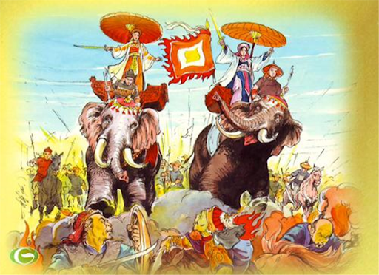
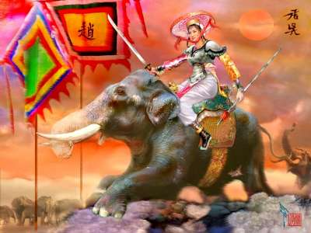
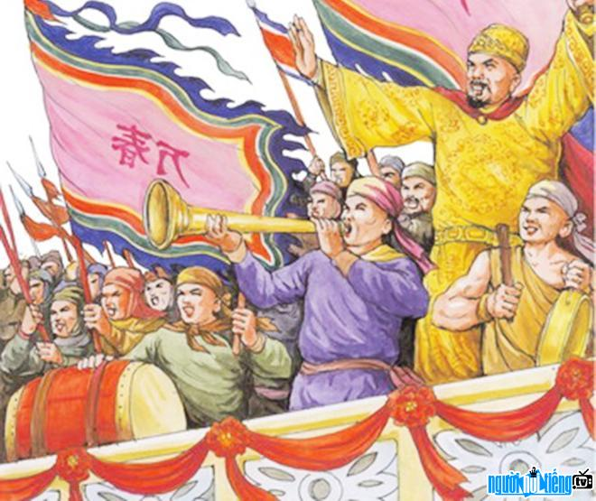
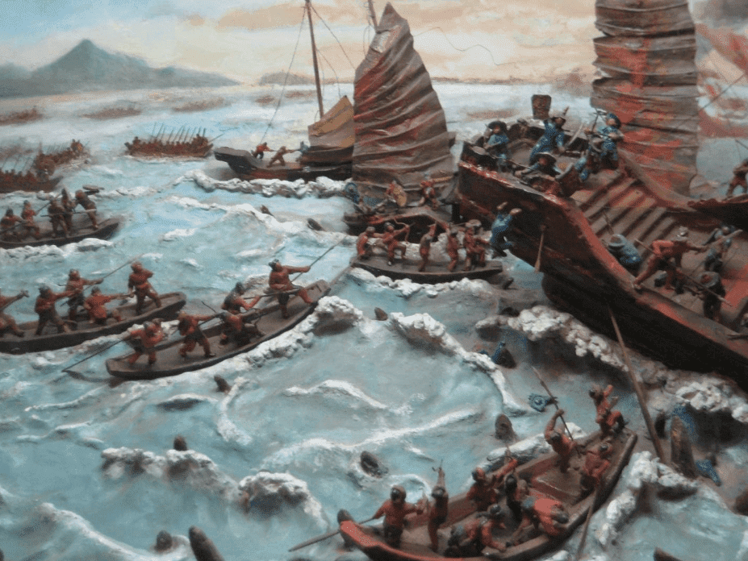
HOẠT ĐỘNG LUYỆN TẬP:
1.Em hãy xác định: Từ thời điểm xảy ra các sự kiện ghi trên sơ đồ bên dưới đến hiện tại là bao nhiêu năm, bao nhiêu thập kỉ, bao nhiêu thế kỉ?
40
248
542
938
Hai Bà Trưng khở nghĩa
Bà Triệu khởi nghĩa
Khởi nghĩa Lý Bí Bí
Chiến thắng Bạch Đằng

Slide 12
SẢN PHẨM GỢI Ý
Khởi nghĩa Hai Bà Trưng: 2021- 40 = 1981 năm; 198 thập kỉ; cách đây 20 thế kỉ.
Khởi nghĩa Bà Triệu: 2021- 248 = 1773 năm; 177 thập kỉ; cách đây 18 thế kỉ.
Khởi nghĩa Lý Bí: 2021 – 542 = 1479 năm; 147 thập kỉ; cách đây 15 thế kỉ.
- Chiến thắng Bạch Đằng: 2021- 938 = 1083 năm; 108 thập kỉ; cách đây 11 thế kỉ.

Slide 13
VẬN DỤNG
2. Hãy cho biết, những ngày lễ quan trọng của Việt Nam sau dựa theo loại lịch nào: Giỗ Tổ Hùng Vương, tết Nguyên đán, ngày Quốc khánh?
3. : Theo em, vì sao trên tờ lịch của chúng ta có ghi thêm ngày, tháng, năm âm lịch? Có nên chỉ ghi một loại lịch là dương lịch không?

